Slide 1
Сетевые устройства
Лекция 8

Slide 2
Концентраторы и коммутаторы
Концентраторы и коммутаторы выполняют схожие функции
Конечные устройства в Локальной сети, такие как ПК, серверы и принтеры, подключаются с помощью Ethernet кабеля
В дальнейшем они могут взаимодействовать друг с другом через эти устройства

Slide 3
Концентраторы и коммутаторы

Slide 4
Hubs – Half-Duplex and Shared Collision Domain

Slide 5
Switches – Full-Duplex and Separate Collision Domains

Slide 6
Функции Cisco устройств

Slide 7
Концентраторы работают на Уровне 1
Концентраторы работают на Уровне 1
Они не используют MAC адреса
Когда концентратор получает кадр, он распространяет его по всем портам, кроме того, откуда пришел кадр
Все связанные хосты должны обработать все пакеты

Slide 8
Коммутаторы работают на Уровне 2
Коммутаторы работают на Уровне 2 модели OSI
Они используют MAC адреса

Slide 9
Коммутаторы работают на Уровне 2
Когда коммутатор получает кадр, он смотрит на MAC адрес источника в Ethernet заголовке
Полученный MAC адрес добавляется в таблицу MAC адресов коммутатора, который присваивает MAC адреса портам
Если выполняется одноадресная рассылка кадра с известным MAC адресом назначения, коммутатор отправит кадр только соответствующему порту
Это лучше для производительности и безопасности, так как кадры направляются только туда, где они нужны
Если коммутатор не знает MAC адрес назначения, он направит кадр во все порты, кроме того, откуда был получен кадр

Slide 10
Работа коммутатора

Slide 11
Работа коммутатора

Slide 12
Работа коммутатора

Slide 13
Работа коммутатора

Slide 14
Работа коммутатора

Slide 15
Работа коммутатора

Slide 16
Работа коммутатора

Slide 17
Работа коммутатора

Slide 18
Работа коммутатора

Slide 19
Работа коммутатора

Slide 20
Работа коммутатора

Slide 21
Работа коммутатора

Slide 22
Работа коммутатора

Slide 23
Работа коммутатора

Slide 24
Работа коммутатора

Slide 25
Работа коммутатора

Slide 26
Работа коммутатора

Slide 27
Работа коммутатора

Slide 28
Работа коммутатора

Slide 29
Работа коммутатора

Slide 30
Работа коммутатора

Slide 31
Работа коммутатора

Slide 32
Работа коммутатора

Slide 33
Работа коммутатора

Slide 34
Работа коммутатора

Slide 35
Маршрутизатор
Маршрутизаторы знают пути получения IP адресов различных подсетей
Они пересылают трафик из одной подсети в другую
Маршрутизаторы работают на Уровне 3 модели OSI

Slide 36
Коммутаторы VS маршрутизаторы
Маршрутизаторы работают на Уровне 3 и могут направлять трафик между различными сетями
Коммутаторы работают на Уровне 2 и могут переключаться между хостами LAN
Маршрутизаторы поддерживают множество типов интерфейсов, таких как Ethernet, Serial, ISDN, ADSL и другие
Коммутаторы обычно поддерживают Ethernet интерфейсы
Коммутаторы обычно имеют больше портов, чем маршрутизаторы
Коммутаторы пересылают широковещательный трафик, а маршрутизаторы не делают этого по умолчанию

Slide 37
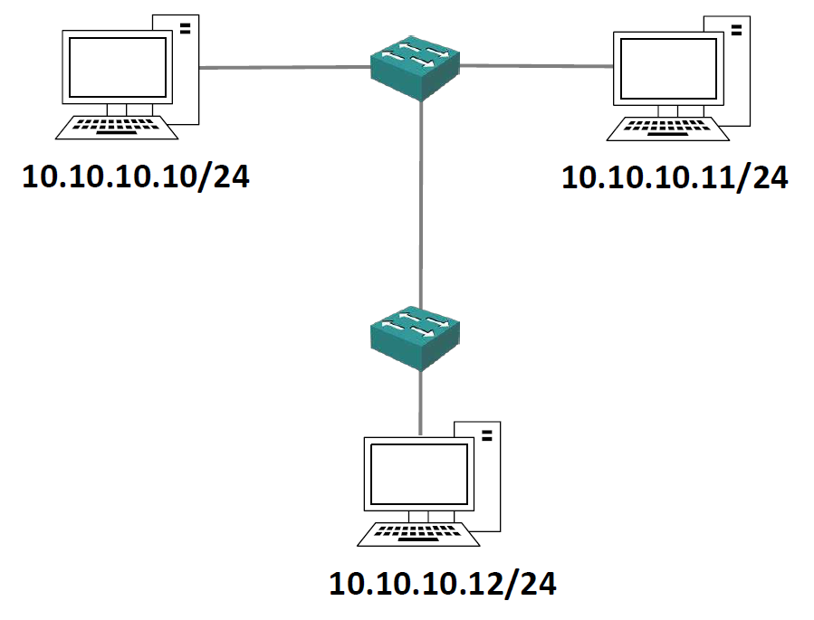
Работа коммутатора

Slide 38
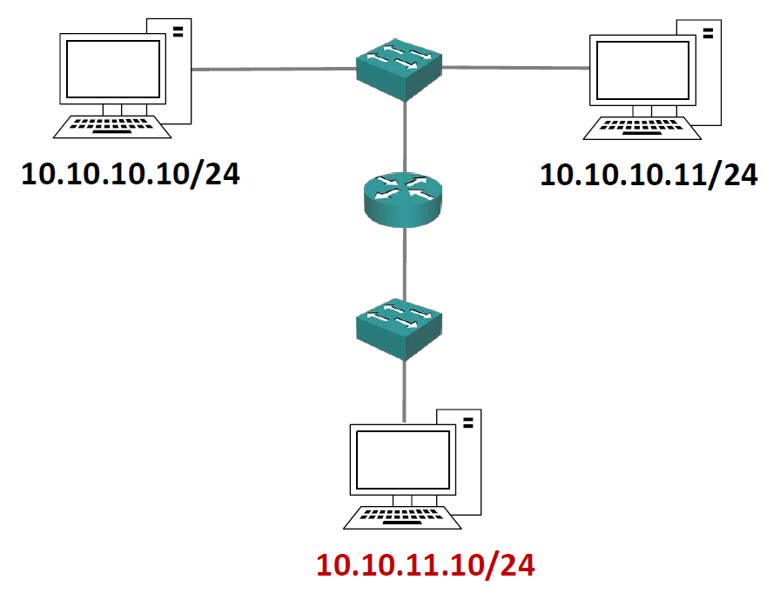
Работа маршрутизатора

Slide 39
Layer 3 Switches

Slide 40
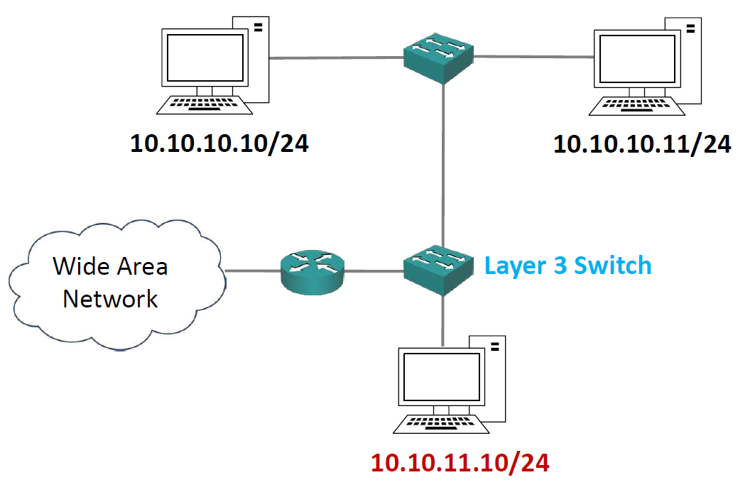
Layer 3 Switch Operation

